Slide 1

Đồ án : Hệ thống thiết bị lớp học tự động
CHỦ ĐỀ
02
01
Giới thiệu đề tài
Giới thiệu vi điều khiển STM32
NHÓM 2 – DTVT
03
04
Thiết kế hệ thống
Chức năng của hệ thống

Slide 2
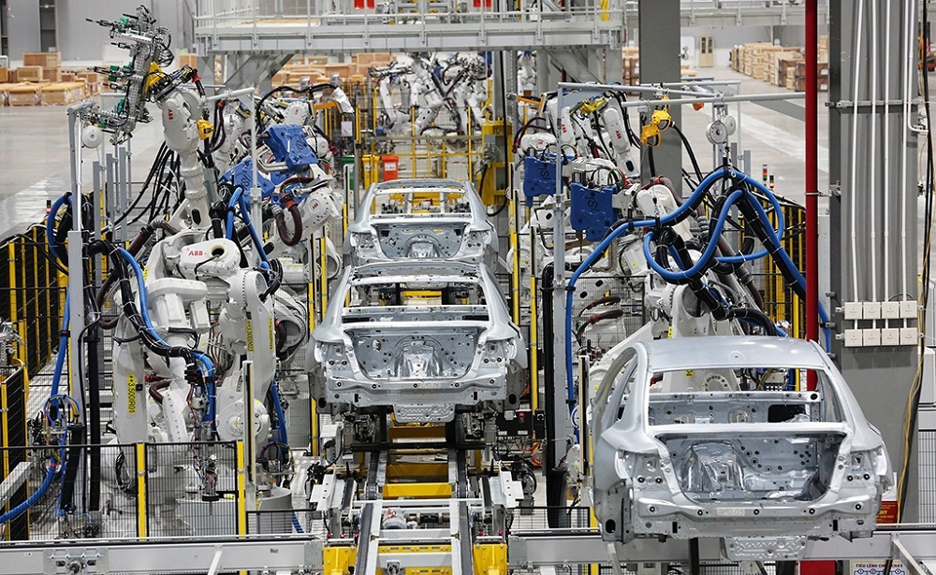
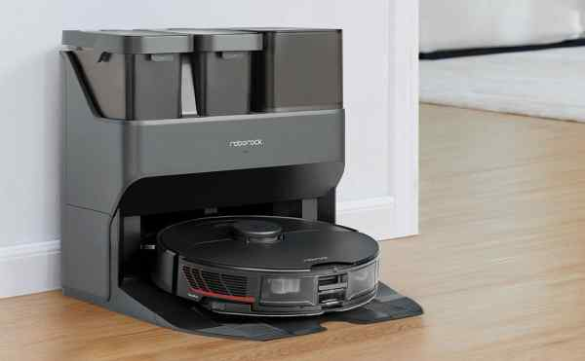
CHỦ ĐỀ
01
02
03
04
Đồ án : Hệ thống thiết bị lớp học tự động
01 : Giới thiệu đề tài
Hệ thống tự động hóa là xu hướng phát triển trong nhiều năm trở lại dây nhằm giảm sức lao động và cải thiện hiệu suất của quá trình làm việc , đảm bảo an toàn cho người lao động.
Hệ thống tự động hóa suất hiện từ những công xưởng lớn sản suất xe hơi cho đến những vật dụng trong nhà như robot hút bụi ….
Giới thiệu đề tài
Giới thiệu vi điều khiển STM32
Chức năng của hệ thống
Thiết kế hệ thống
NHÓM 2 – DTVT

Slide 3
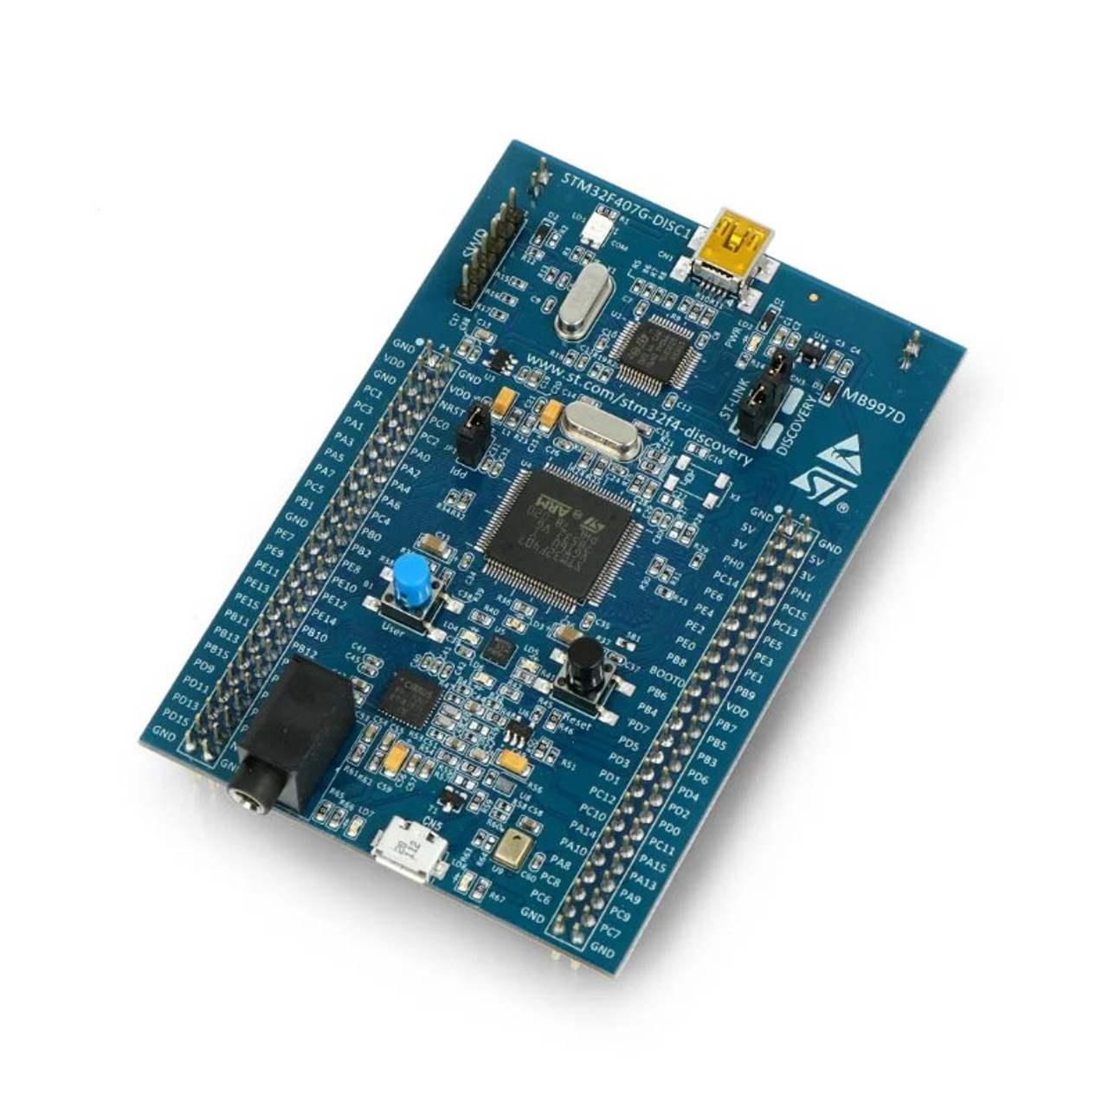
01 : Giới thiệu đề tài
CHỦ ĐỀ
02 : Giới thiệu vi điều khiển STM32
Hệ thống tự động hóa là xu hướng phát triển trong nhiều năm trở lại dây nhằm giảm sức lao động và cải thiện hiệu suất của quá trình làm việc , đảm bảo an toàn cho người lao động.
Hệ thống tự động hóa suất hiện từ những công xưởng lớn sản suất xe hơi cho đến những vật dụng trong nhà như robot hút bụi ….
02
01
Giới thiệu đề tài
Giới thiệu vi điều khiển STM32
03
04
Thiết kế hệ thống
Chức năng của hệ thống
STM32 là một dòng vi điều khiển (microcontroller) 32-bit phát triển bởi hãng STMicroelectronics , sử dụng công nghệ lõi ARM Cortex mạnh mẽ, đem lại hiệu năng ấn tượng và vẫn giữ được sự hấp dẫn với giá thành hợp lý .
Kit STM32F407 Discovery (ARM Cortex M4 + DSP Core) được thiết kế với đầy đủ các ngoại vi, cảm biến cơ bản kèm theo mạch nạp và Debugger ST-Link V2

Slide 4
01 : Giới thiệu đề tài
03 : Chức năng của hệ thống
02 : Giới thiệu vi điều khiển STM32
STM32 là một dòng vi điều khiển (microcontroller) 32-bit phát triển bởi hãng STMicroelectronics , sử dụng công nghệ lõi ARM Cortex mạnh mẽ, đem lại hiệu năng ấn tượng và vẫn giữ được sự hấp dẫn với giá thành hợp lý .
Kit STM32F407 Discovery (ARM Cortex M4 + DSP Core) được thiết kế với đầy đủ các ngoại vi, cảm biến cơ bản kèm theo mạch nạp và Debugger ST-Link V2
Đếm số người ra hoặc vào lớp học ( không in ra màn hình ) .
Khi có người vào sẽ đếm lên 1 và tiếp tục nếu có người vào
Khi có người ra sẽ giảm đi 1 và tiếp tục nếu có người ra
Khi mọi người ra hết sẽ đếm về 0
Thực hiện bật hoặc tắt đèn dựa theo số người ra vào lớp học
Khi người đầu tiên vào lớp sẽ tự đông bật tất cả đèn và quạt
Khi người cuối cùng bước ra khỏi lớp sẽ tự động tắt hết đèn và quạt
Tự động mở cửa khi cảm biến phát hiện có người và tự động đóng cửa ngay sau đó.
Hệ thống tự động hóa là xu hướng phát triển trong nhiều năm trở lại dây nhằm giảm sức lao động và cải thiện hiệu suất của quá trình làm việc , đảm bảo an toàn cho người lao động.
Hệ thống tự động hóa suất hiện từ những công xưởng lớn sản suất xe hơi cho đến những vật dụng trong nhà như robot hút bụi ….

Slide 5
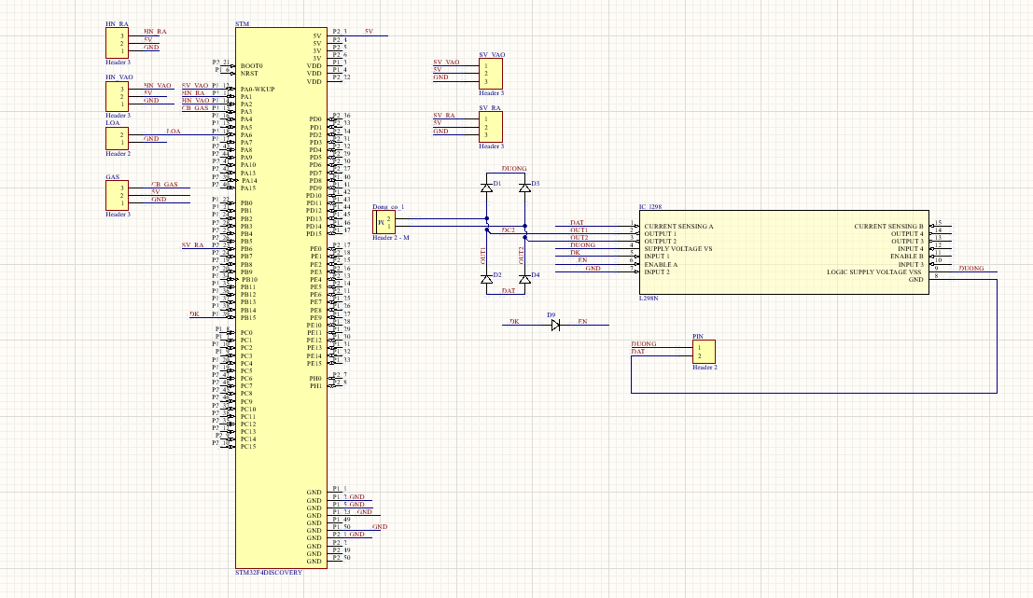
04 : Thiết kế hệ thống
02 : Giới thiệu vi điều khiển STM32
03 : Chức năng của hệ thống
4.1 Thiết kế phần cứng
Đếm số người ra hoặc vào lớp học ( không in ra màn hình ) .
Khi có người vào sẽ đếm lên 1 và tiếp tục nếu có người vào
Khi có người ra sẽ giảm đi 1 và tiếp tục nếu có người ra
Khi mọi người ra hết sẽ đếm về 0
Thực hiện bật hoặc tắt đèn dựa theo số người ra vào lớp học
Khi người đầu tiên vào lớp sẽ tự đông bật tất cả đèn và quạt
Khi người cuối cùng bước ra khỏi lớp sẽ tự động tắt hết đèn và quạt
Tự động mở cửa khi cảm biến phát hiện có người và tự động đóng cửa ngay sau đó.
STM32 là một dòng vi điều khiển (microcontroller) 32-bit phát triển bởi hãng STMicroelectronics , sử dụng công nghệ lõi ARM Cortex mạnh mẽ, đem lại hiệu năng ấn tượng và vẫn giữ được sự hấp dẫn với giá thành hợp lý .
Kit STM32F407 Discovery (ARM Cortex M4 + DSP Core) được thiết kế với đầy đủ các ngoại vi, cảm biến cơ bản kèm theo mạch nạp và Debugger ST-Link V2

Slide 6

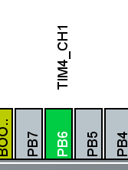
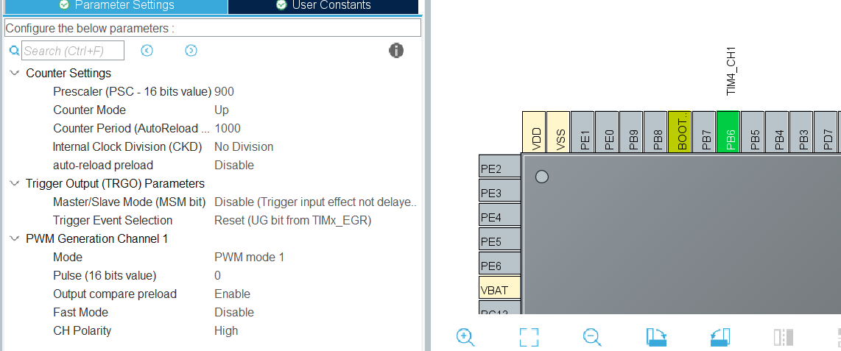
03 : Chức năng của hệ thống
04 : Thiết kế hệ thống
4.1 Thiết kế phần cứng
4.2 Thiết kế phần mềm :
Đếm số người ra hoặc vào lớp học ( không in ra màn hình ) .
Khi có người vào sẽ đếm lên 1 và tiếp tục nếu có người vào
Khi có người ra sẽ giảm đi 1 và tiếp tục nếu có người ra
Khi mọi người ra hết sẽ đếm về 0
Thực hiện bật hoặc tắt đèn dựa theo số người ra vào lớp học
Khi người đầu tiên vào lớp sẽ tự đông bật tất cả đèn và quạt
Khi người cuối cùng bước ra khỏi lớp sẽ tự động tắt hết đèn và quạt
Tự động mở cửa khi cảm biến phát hiện có người và tự động đóng cửa ngay sau đó.
SERVO MOTOR SET UP

Slide 7
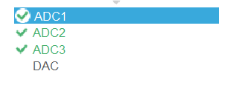
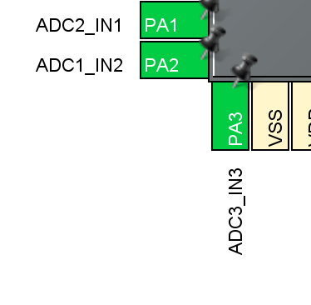
04 : Thiết kế hệ thống
4.1 Thiết kế phần cứng
4.2 Thiết kế phần mềm :
SERVO MOTOR SET UP
ADC INPUT SET UP

Slide 8
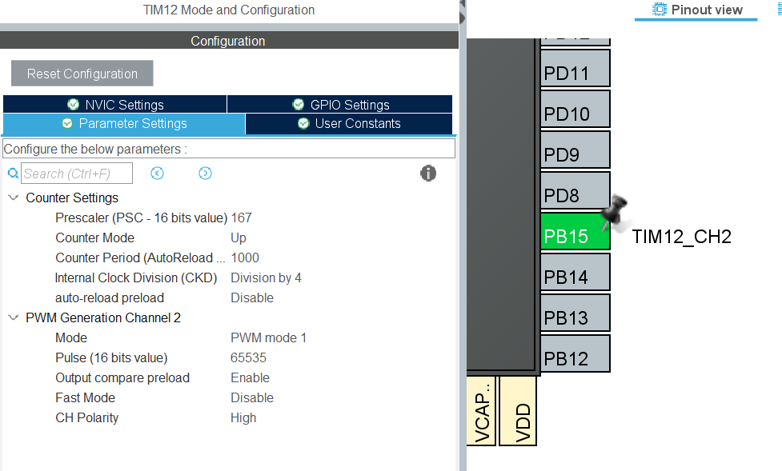
04 : Thiết kế hệ thống
4.2 Thiết kế phần mềm :
PWM GENERATION SET UP
ADC INPUT SET UP
SERVO MOTOR SET UP

Slide 9
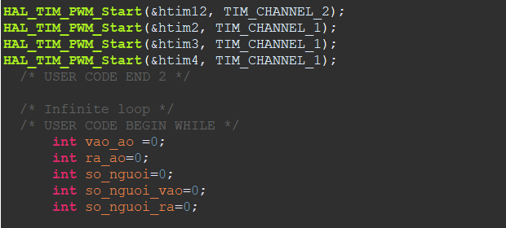
04 : Thiết kế hệ thống
4.2 Thiết kế phần mềm :
PWM GENERATION SET UP
KHAI BÁO CÁC THÀNH PHẦN
ADC INPUT SET UP

Slide 10
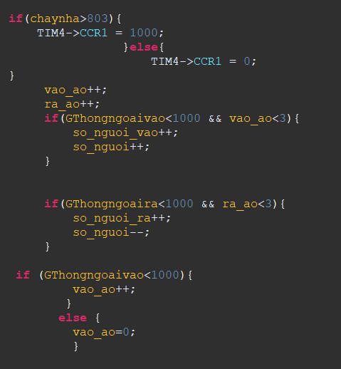
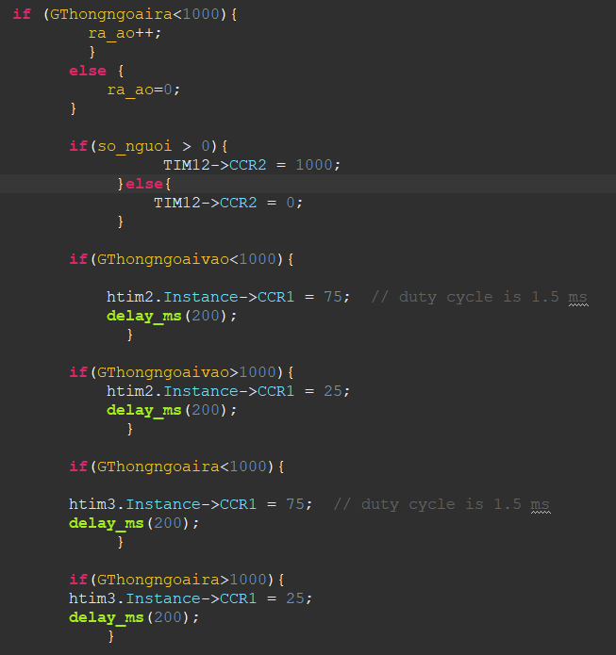
04 : Thiết kế hệ thống
4.1 Thiết kế phần cứng
4.2 Thiết kế phần mềm :
PWM GENERATION SET UP
KHAI BÁO CÁC THÀNH PHẦN

Slide 11
THÀNH VIÊN THỰC HIỆN / NHÓM 2
KHAI BÁO CÁC THÀNH PHẦN
04 : Thiết kế hệ thống
4.2 Thiết kế phần mềm :
Phạm Vĩnh Khang
Trần Nguyễn Hưng
Phạm Vũ Tuấn Hưng
Phạm Xuân Khang
Thái Bảo Khanh
Lê Tấn Huy
THANKS FOR LISTTENING

Slide 12
THÀNH VIÊN THỰC HIỆN / NHÓM 2
04 : Thiết kế hệ thống
4.2 Thiết kế phần mềm :
Phạm Xuân Khang
Thái Bảo Khanh
Lê Tấn Huy
Phạm Vĩnh Khang
Trần Nguyễn Hưng
Phạm Vũ Tuấn Hưng
THANKS FOR LISTTENING

